Slide 1
Индивидуальный проект NeuroLand
Город:
Площадка:
Учащийся:
Преподаватель:
Дата:
Ижевск
IT Cube
Исупов Григорий Сергеевич
Панкратов Д.А.
21 апреля 2021

Slide 2
Цели и задачи
Цель: создать мобильное приложение на Java, использующее нейронную сеть на Python.
Задачи:
Создать приложение на Android с необходимыми активностями и функционалом
Создать веб-сервер, на который Android приложение будет посылать запросы.
Протестировать программу

Slide 3
Идея проекта
Создать приложение, использующее нейронную сеть, которая помогает людям, желающим приобрести земельный участок, определить разумную цену

Slide 4
Проблема, которую решает проект
Мой проект решает затруднение или же неумение определять разумную цену земельного участка

Slide 5
Анализ рынка
Eg-online.ru
Оценщик.ru
Glavkniga.ru
Долгий поиск информации.
Много лишней информации.
Отталкивает пользователей своим дизайном.
Просто советы
Плохо структурированный.
Неудобный сайт.
Много лишней информации.

Slide 6
Особенности проекта
Мой проект использует Material Design, библиотеку okhttp3 и веб-сервер

Slide 7
Основные классы
MainActivity
WebActivity && WebAdditionalModeActivity
HttpService
LoginActivity && RegActivity

Slide 8
Структура проекта
Все программы, задействованные в проекте, делятся на:
Активности (MainActivity, LoginActivity…)
Вспомогательные классы (ClientServer, HttpService, MyRequest…)
Веб-сервер, написанный на Python

Slide 9
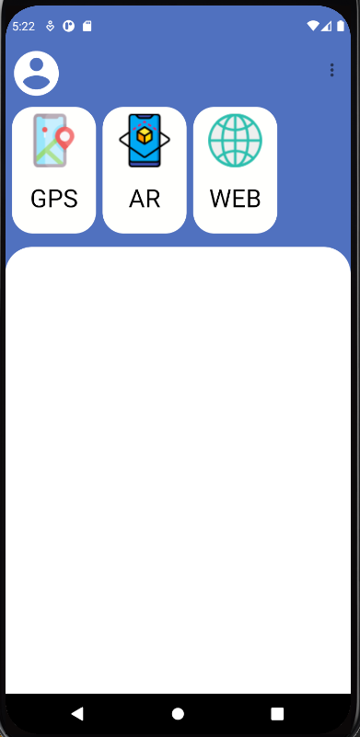
MainActivity
Данный класс является одной из важнейших активностей, так как через неё можно
Увидеть последние запросы пользователя
Зайти в активность авторизации
Получить доступ к основным функциям приложения

Slide 10
HttpService
Основной класс, за счёт которого приложение отправляет запросы на сервер. Использует библиотеку okhttp3

Slide 11
MyRequest, MyResponse
Классы для упрощения подачи запросов и получении ответов от веб-сервера. Имеют дочерние классы MyRequestAuth, MyResponseAuth, MyRequestReg для процессов авторизации

Slide 12
ClientServer
Данный класс представляет из себя основной класс, взаимодействующий с HttpService. Он принимает на вход MyRequest, а выдаёт MyResponse

Slide 13
Веб-сервер
Веб-сервер на писан на языке программирования Python. Он используется для обработки данных из приложения нейронной сетью и для работы с базой данных для авторизации

Slide 14
Перспективы проекта
Моим проектом в будущем могут пользоваться риелторы и другие люди, желающие определить цену участка, что поспособствует его развитию.
Возможности для доработки:
Внедрение возможности использовать AR
Добавление кадастровых карт и возможности использовать GPS
Улучшение возможностей веб-сервера и улучшение нейронной сети
Обновление дизайна приложения или его модификация

